Slide 1
МБДОУ №3 «Тополёк» комбинированного вида Прогрессивные матрицы Равена (тест Равена).
Педагог-психолог:
Е. М. Краснощекова
2019 год

Slide 2
Игра способствует развитию логического мышления
Инструкция
«Посмотри (указывается верхняя фигура), видишь, из этой картинки вырезан кусочек».
Для детей дошкольного возраста можно сказать: «Коврик с дыркой», «Узор, который разрезали» и т. п.
Затем следует показать, что вырезанные кусочки находятся внизу, что все они имеют подходящую форму, но только один из них «по-настоящему» подходит.
Далее ребенку сообщается, что только один из этих фрагментов подходит, и сейчас ему нужно будет показать, какой именно кусочек подойдет лучше всего.
При этом педагог объясняет, почему эти фрагменты не подходят «по-настоящему».

Slide 3
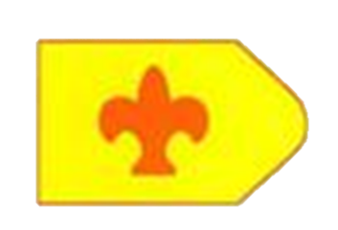
2
3
1
4
5

Slide 4
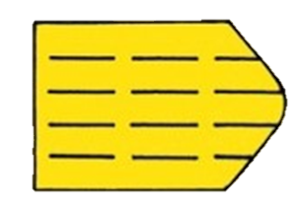
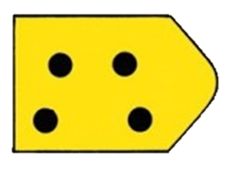
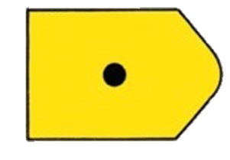
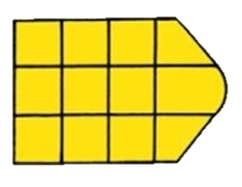
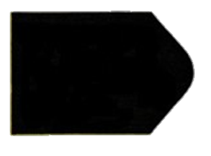
1
2
3
4
5
7

Slide 5
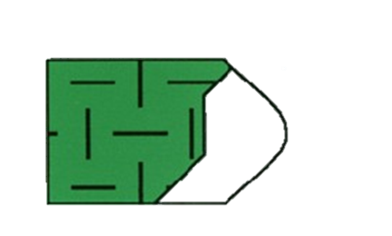
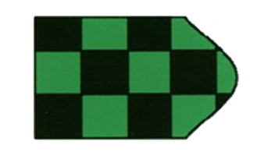
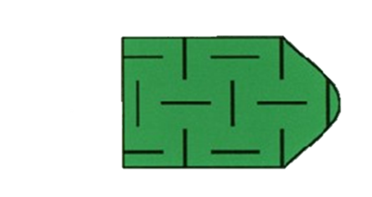
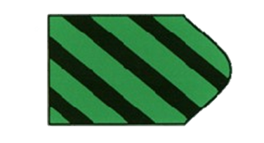
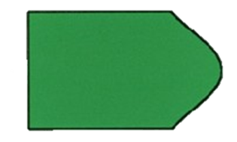
3
4
5
1
2

Slide 6
МОЛОДЕЦ!

